Slide 1
自然PPT
陽明山國家公園

Slide 2
地形介紹

Slide 3
特有種植物

Slide 4
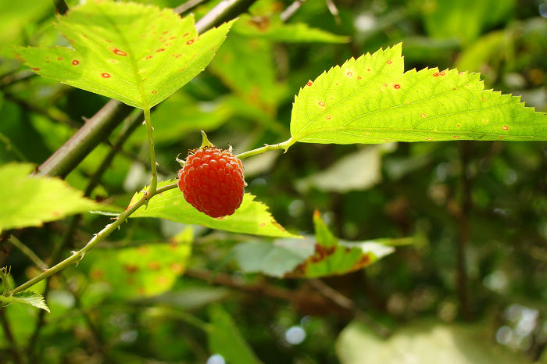
特有種植物1
變葉懸鉤子
分布在台灣全島低、中海拔山區

Slide 5
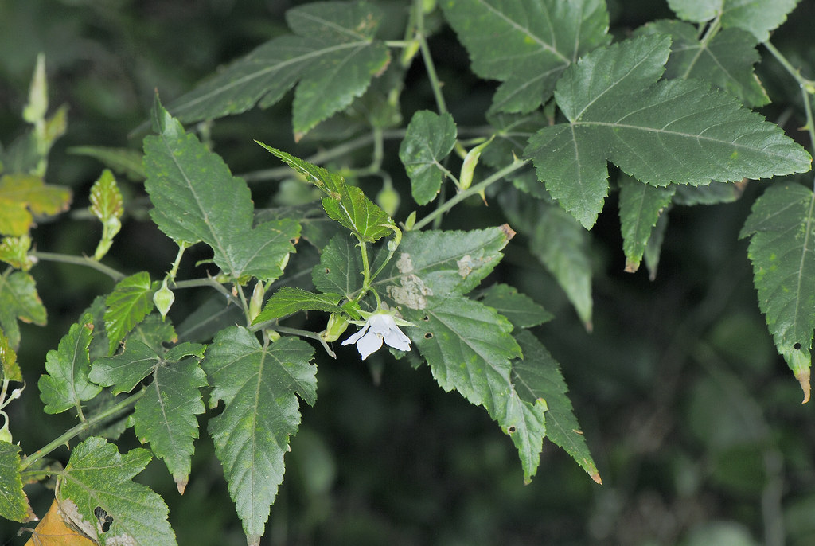

Slide 6
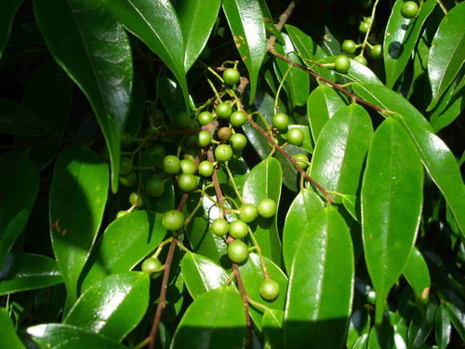
特有種植物2
墨點櫻桃分佈： 台北、苗栗、南投、花蓮，海拔 500~2,000 公尺的山區，甚普遍。

Slide 7
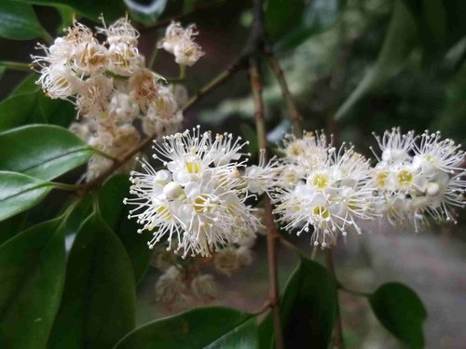

Slide 8
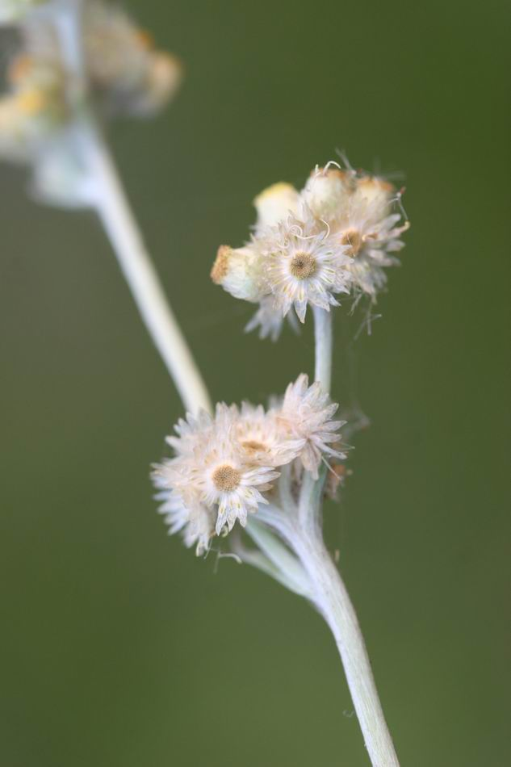
特有種植物3
鼠麴草
分佈於海濱至海2,700 公尺以下之果園、菜圃、庭園與荒地之開闊地區，花期三至八月。

Slide 9
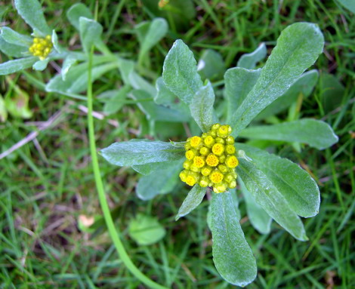

Slide 10
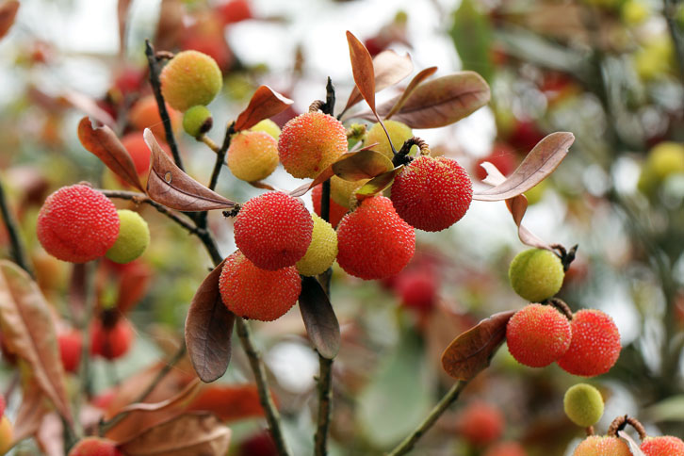
特有種植物3
銳葉楊梅
分佈於台灣海拔 300~1500 公尺之山麓。

Slide 11
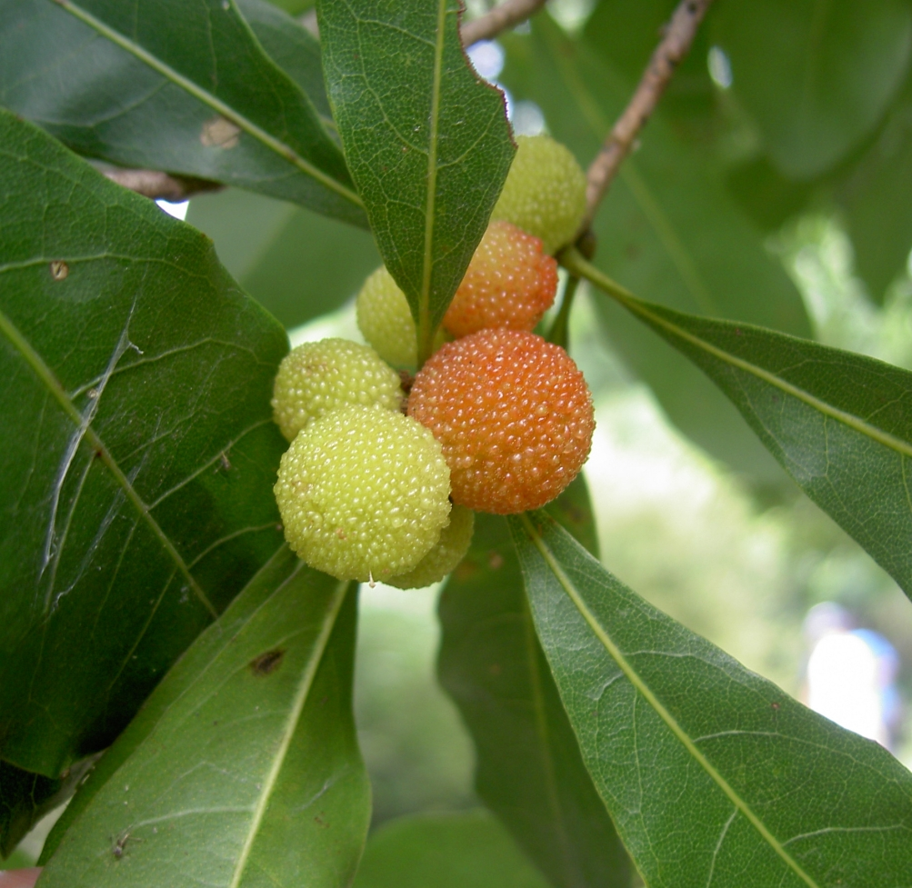

Slide 12
特有種動物

Slide 13
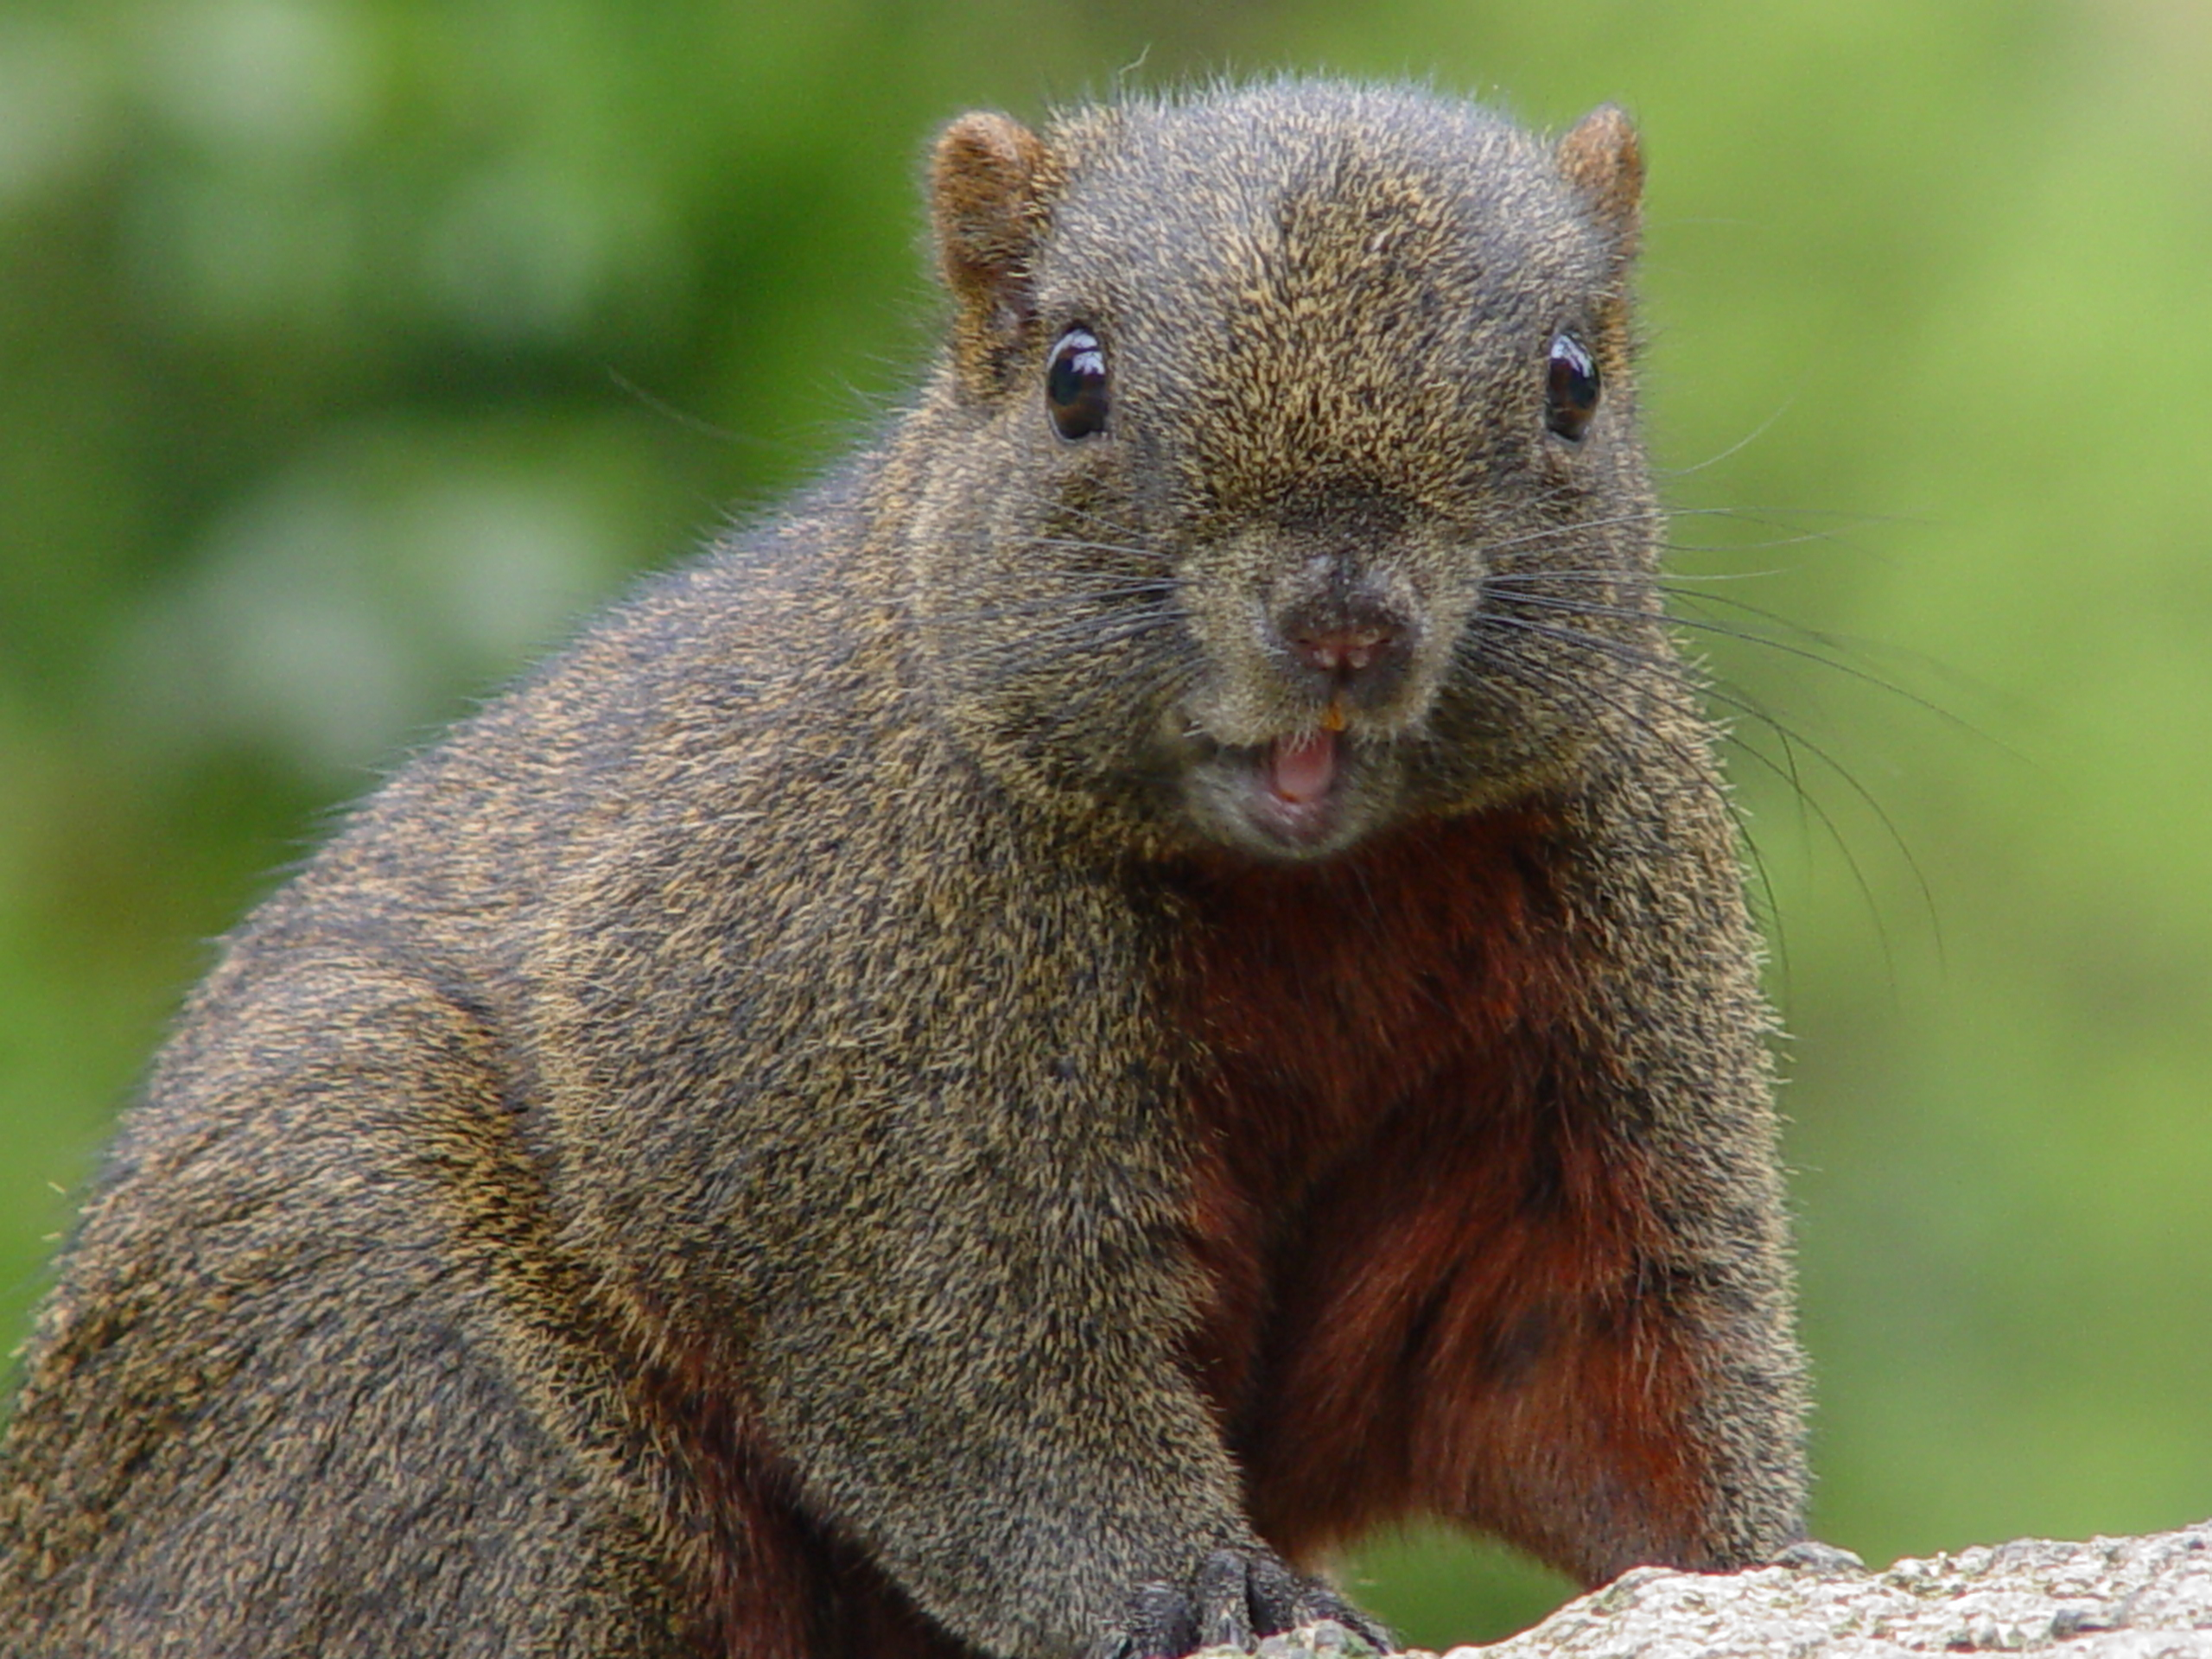
特有種動物1
赤腹松鼠
由於赤腹松鼠極能適應人類干擾後的環境，很多地方都可以發現赤腹松鼠的蹤跡。

Slide 14
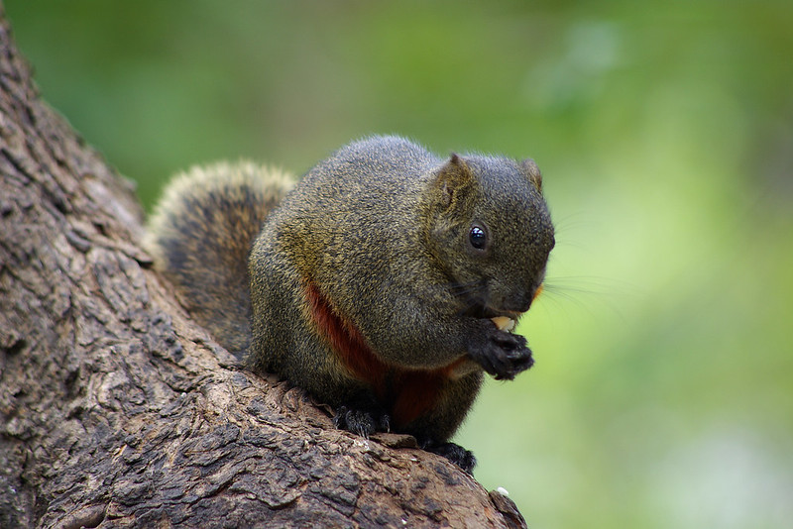

Slide 15
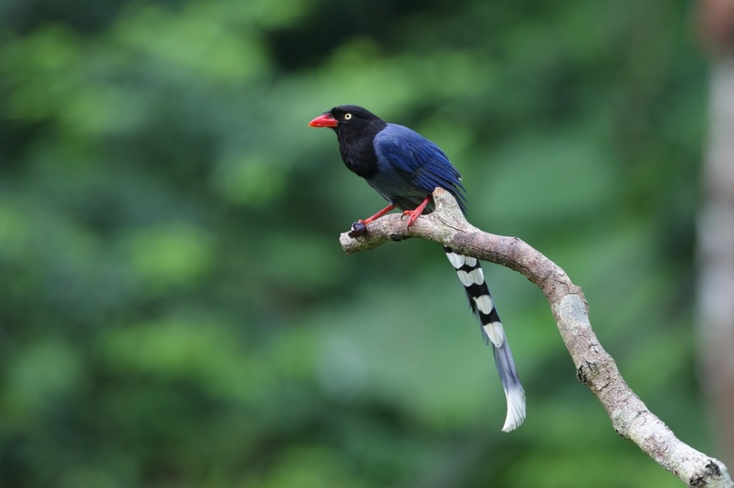
特有種動物2
台灣藍鵲
分佈於台灣低海拔闊葉林

Slide 16
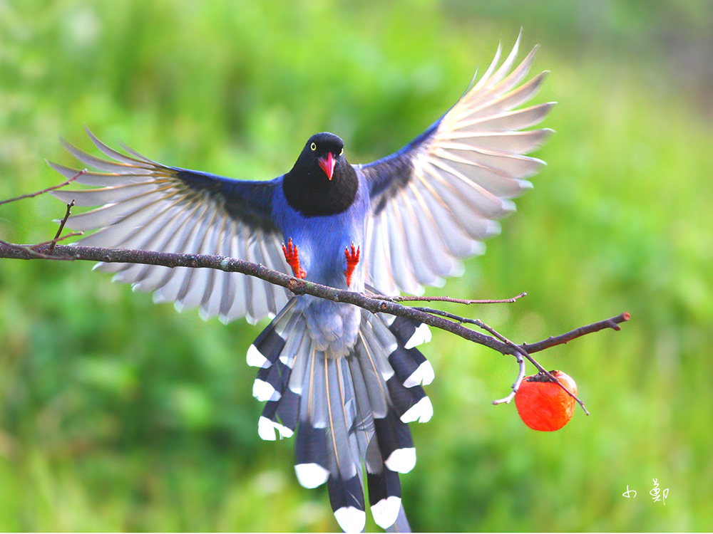

Slide 17
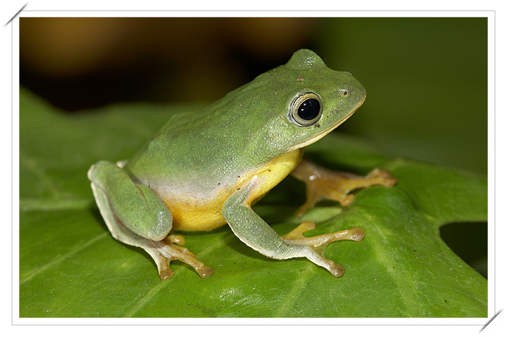
特有種動物3
台北樹蛙
分佈於丘陵、山坡地及山區周邊農田、泥沼溼地。

Slide 19
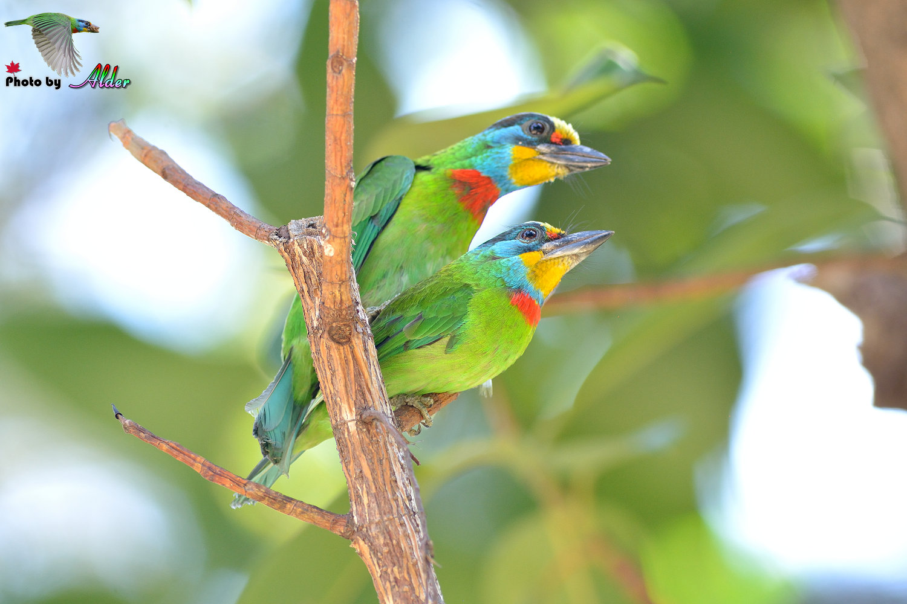
特有種動物4
五色鳥分佈於台灣平地至2500公尺山區。

Slide 20
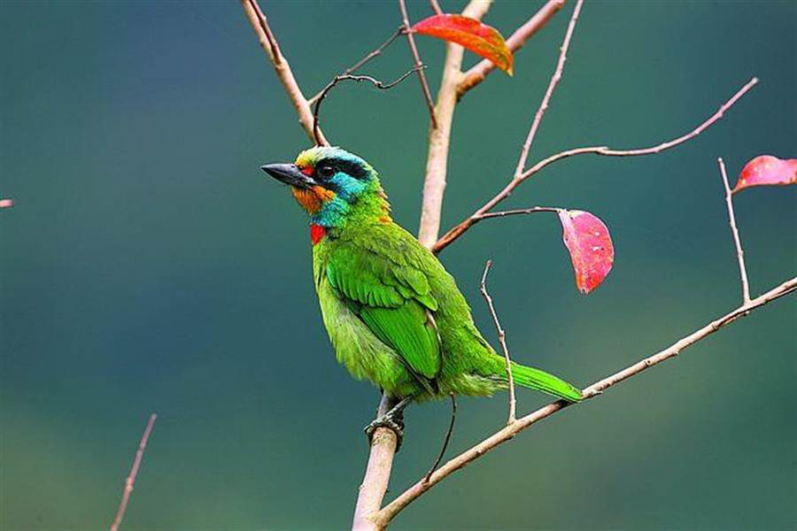

Slide 21
岩石礦物
陽明山地區因火山爆發，只有少數為玄武岩層安山岩，它們屬於一種中性的火成岩，至於礦產方面，僅餘少數幾家維持小規模的硫磺與瓷土之開採。

Slide 22
氣象景觀
陽明山國家公園，夏季受到西南季風影響，多為晴朗，午後有雷陣雨的天氣，冬季則因東北季風南下而變得潮濕多雨。
由於地勢較高，呈現冬冷夏涼的季節特性。
山中水氣的豐富成為本區一大特色。

Slide 23
圖片欣賞

Slide 24
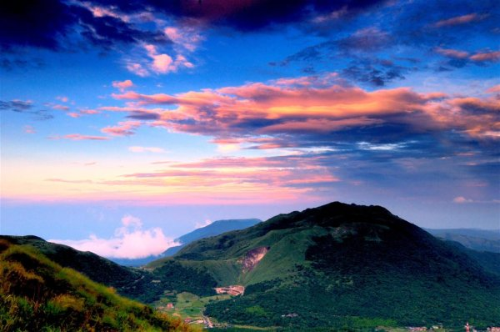
七星雲彩

Slide 25
大屯主峰步道

Slide 26
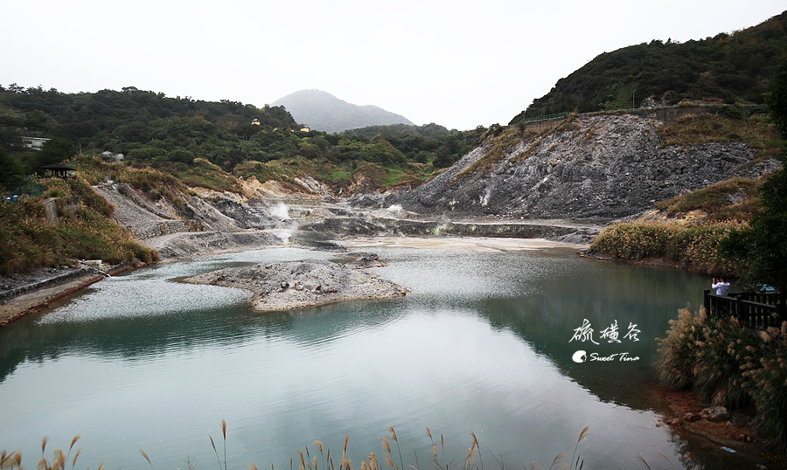
硫磺谷

Slide 27
組員名單 張菀玲 許元馨 許詩昀 陳姵縈

Slide 28
謝謝大家

